Slide 1

Výbor pro rozvoj podnikatelských aktivit, majetek a digitalizace
11. 6. 2024
Zlín

Slide 2

1. Úvod
Úvodní slovo
  Přivítání účastníků
  Kontrola usnášeníschopnosti (min. 5 z 9 členů)
  Pořízení záznamu
  Kontrola funkčnosti připojení členů (+ testovací hlasování)
  Hlasování v MS Teams (pouze členové výboru)
  Návrh ověřovatele
  Ověření a schválení předchozího zápisu bez připomínek
2

Slide 3
1. Úvod
Návrh usnesení:
139/VRPAMD22/24 Výbor pro rozvoj podnikatelských aktivit, majetek a digitalizace Zastupitelstva Zlínského kraje
schvaluje
ověřovatelem zápisu z jednání Výboru pro rozvoj podnikatelských aktivit, majetek a digitalizace Zastupitelstva Zlínského kraje ze dne 11. 6. 2024 Ing. Jiřího Jaroše.
Hlasování: Pro:
Proti:
Zdržel se:
3

Slide 4
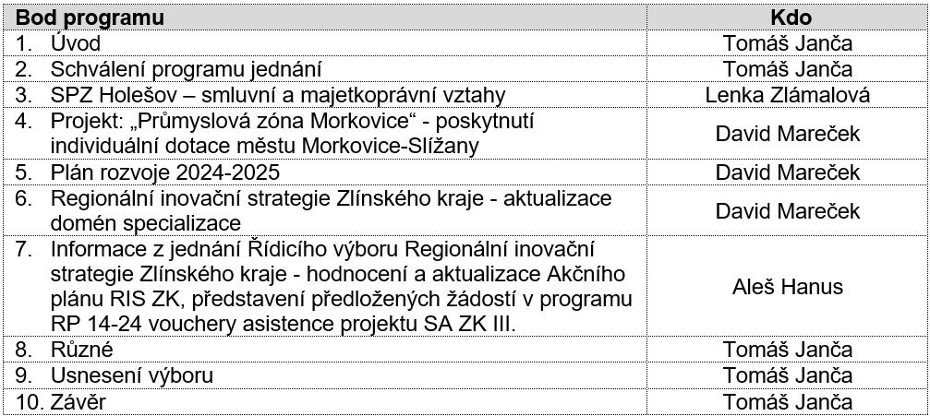
2. Schválení programu jednání
Kontrola plnění minulého usnesení
Příp. doplnění programu?
4

Slide 5
2. Schválení programu jednání
Návrh usnesení:
140/VRPAMD22/24 Výbor pro rozvoj podnikatelských aktivit, majetek a digitalizace Zastupitelstva Zlínského kraje
schvaluje
program jednání Výboru pro rozvoj podnikatelských aktivit, majetek a digitalizace Zastupitelstva Zlínského kraje ke dni 11. 6. 2024.
Hlasování: Pro:
Proti:
Zdržel se:
5

Slide 6

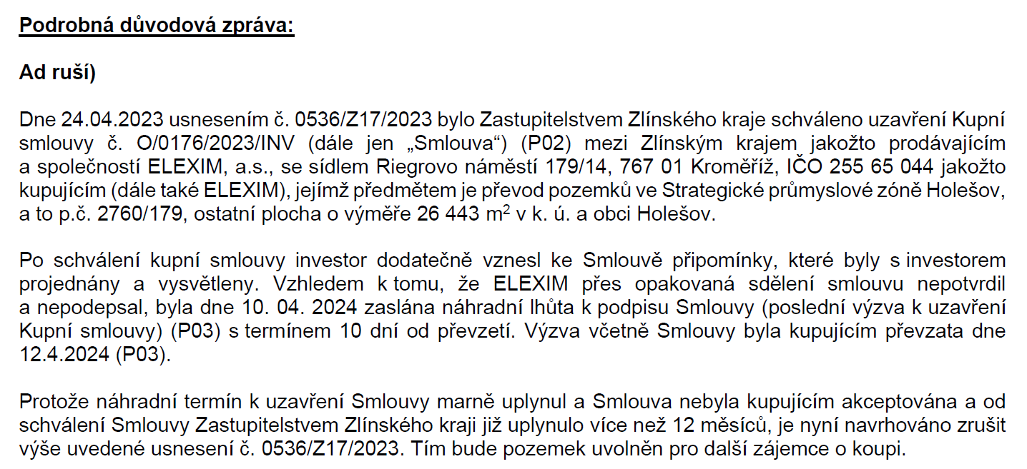
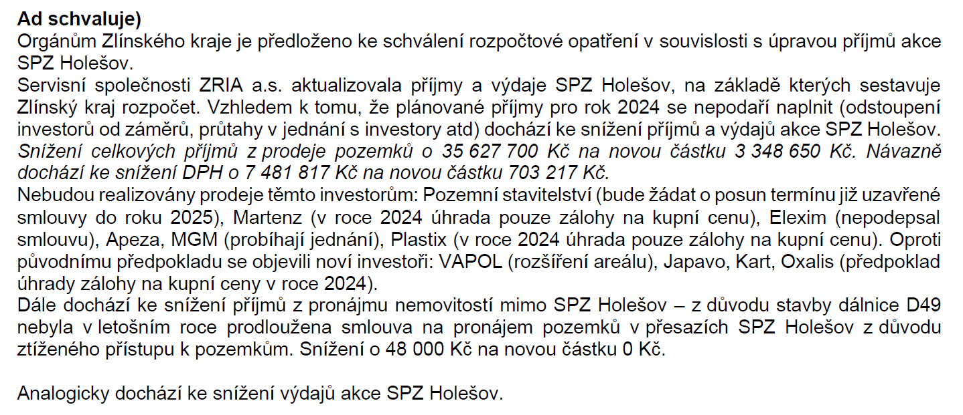
3. SPZ Holešov – smluvní a majetkoprávní vztahy
(tisk ZZK č. 0578-24)
1/1
  Lenka Zlámalová
6

Slide 7
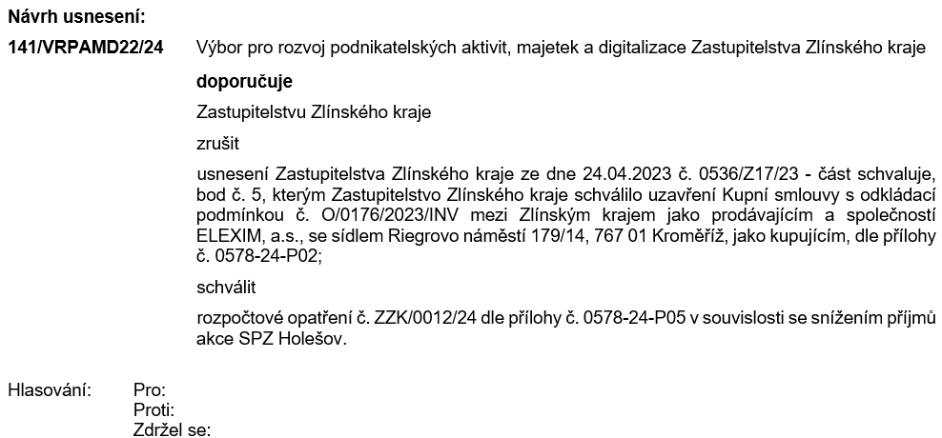
3. SPZ Holešov – smluvní a majetkoprávní vztahy
(tisk ZZK č. 0578-24)
7

Slide 8

4. Projekt: „Průmyslová zóna Morkovice“ – poskytnutí individuální dotace městu Morkovice-Slížany (tisk ZZK č. 0631-24)
1/1
Návrh na poskytnutí individuální dotace kraje 6 mil. Kč na vybudování průmyslové zóny Morkovice:
oblast patří mezi vnitřní periferie ČR (hospodářsky a sociálně ohrožené území) a je dlouhodobá snaha kraje podpořit rozvojové aktivity v této oblasti (např. specifický dotační titul v Programu rozvoje venkova pro obce Morkovska do 500 obyvatel).
Finančně nákladná akce (52,6 mil. Kč) je připravována městem Morkovice-Slížany, které požádalo o dotaci MPO (program Smart Parks For the Future) – odhad dotace 36,8 mil. Kč, zbývající část pokryjí vlastní prostředky města (9,8 mil. Kč) a požadovaná dotace od kraje (6 mil. Kč).
Do listopadu 2026 vznikne díky poskytnuté dotaci 7 zasíťovaných pozemků pro investory v celkové ploše 4,3 ha, včetně vynětí ze ZPF. Ty by měly být nabízeny investorům za částku cca 1.200 Kč/1 m2.
Předpokládá se spolupráce při umisťování budoucích investorů s Czechinvest i krajskou organizací ZRIA (vhodná doplňující plocha pro malé investory k SPZ Holešov).

Slide 9
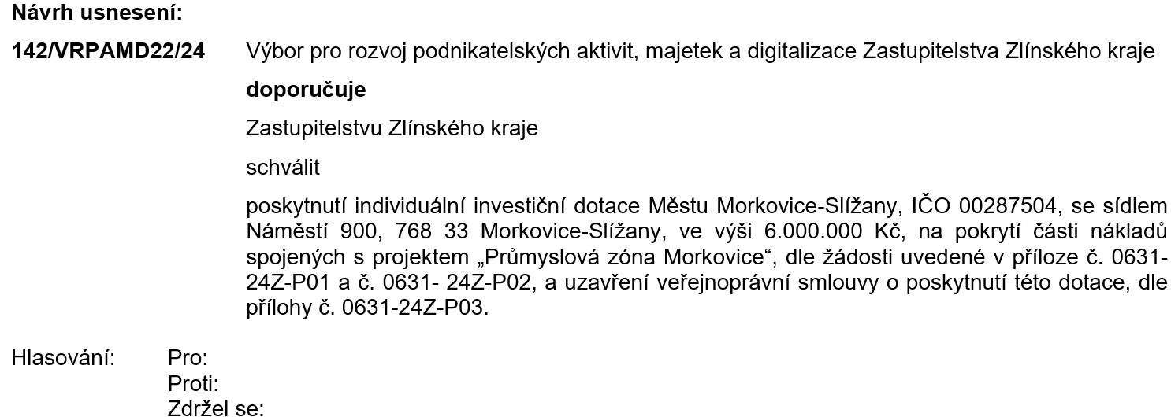
4. Projekt: „Průmyslová zóna Morkovice“ – poskytnutí individuální dotace městu Morkovice-Slížany (tisk ZZK č. 0631-24)

Slide 10
1/5
5. Plán rozvoje 2024-2025 (tisk ZZK č. 0630-24)
Plán rozvoje 2024 - 2025:
je připravován za účelem sledování naplnění Strategie rozvoje Zlínského kraje (SRZK) 2030 konkrétními aktivitami ve dvouletém časovém horizontu (2020-21, 2022-23, 2024-25, …).
Zahrnuje konkrétní významné aktivity kraje a jeho organizací, ale i dalších aktérů v území, které jsou plánovány s vazbou na veřejné rozpočty.
Plán rozvoje je zpracováván v souladu se SM/65/02/17 - Směrnice pro strategické plánování rozvoje Zlínského kraje, za jeho tvorbu zodpovídá Odbor strategického rozvoje kraje, do přípravy byly zapojeny rovněž všechny relevantní věcně příslušné odbory KÚZK.
Zařazeny jsou pouze takové aktivity rozvojového charakteru, které jsou v pokročilé fázi přípravy, s předpokladem skutečné realizace anebo již běžící realizací v letech 2024-25
  zahrnuje koncepční činnost (připravované koncepční dokumenty), dotační programy a významné individuální dotace kraje, realizované projekty kraje, jeho organizací a dalších partnerů i ostatní rozvojové aktivity (např. ocenění atd.).
  Při sestavení vycházíme z údajů rozpočtu a rozpočtového výhledu Zlínského kraje na roky 2024 a 2025 a dále z investičních záměrů zařazených do Střednědobého plánu reprodukce majetku anebo schválených valnými hromadami krajských organizací.
  Doplňujeme indikativní přehled klíčových rozvojových aktivit (nad 50 mil. Kč) významných aktérů v území, který vychází zejména z databáze projektů financovaných z prostředků EU a státních dotačních programů (např. Státní fond dopravní infrastruktury).

Slide 11
2/5
5. Plán rozvoje 2024-2025 (tisk ZZK č. 0630-24)
Pozice Plánu rozvoje v naplňování SRZK 2030:

Slide 12
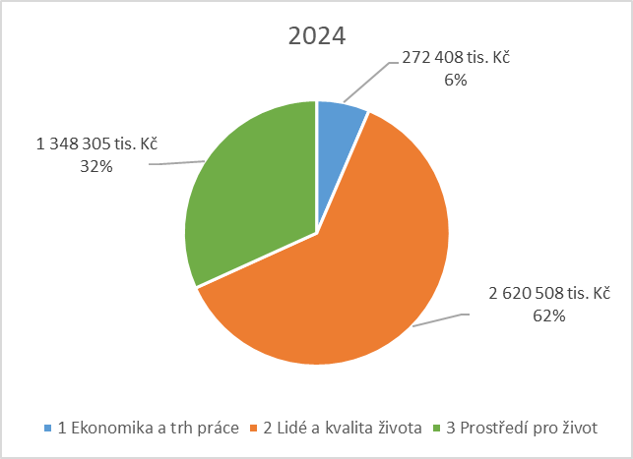
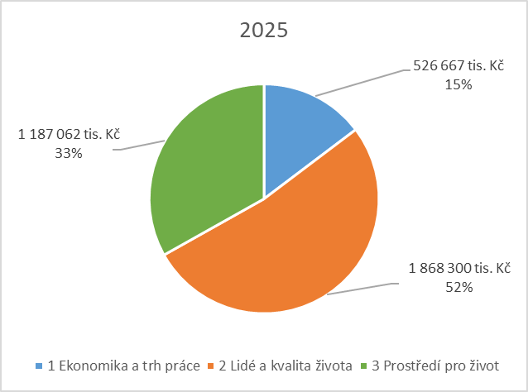
3/5
5. Plán rozvoje 2024-2025 (tisk ZZK č. 0630-24)
Přehled rozvojových aktivit kraje a jeho organizací:
187 rozvojových aktivit Zlínského kraje a jím zřízených nebo založených organizací,
celková plánovaná alokace pro rok 2024 činí 4,241 mld. Kč, pro rok 2025 se jedná o 3,582 mld. Kč.
Rozdělení předpokládané alokace rozvojových aktivit mezi jednotlivé pilíře SRZK 2030 pro roky 2024 a 2025:

Slide 13
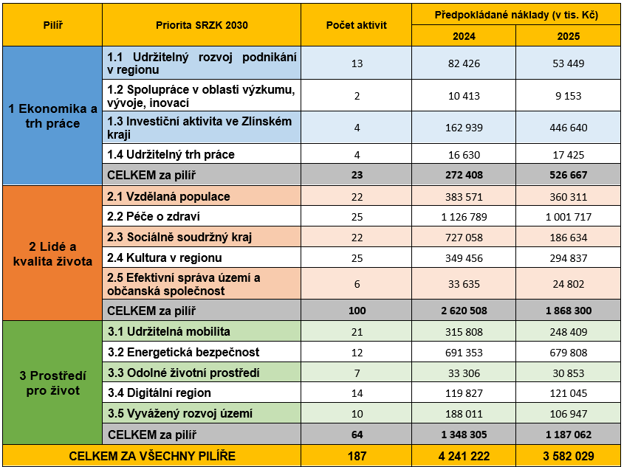
4/5
5. Plán rozvoje 2024-2025 (tisk ZZK č. 0630-24)
Přehled předpokládaného naplňování Priorit SRZK 2030 v období let 2024 – 2025, aktivity Zlínského kraje a krajem zřízených nebo založených organizací:
…a k nim doplněn indikativní přehled významných 44 aktivit dalších aktérů v území v těchto Prioritách SRZK 2030:
1.2 (7 aktivit podnikatelů a UTB)
2.1 (7 aktivit obcí a škol)
2.4 (3 aktivity – město, církev a národní instituce)
3.1 (18 aktivit ŘSD, SŽ, měst a obcí a dalších partnerů v dopravě)
3.2 (4 aktivity podnikatelů)
3.3 (5 aktivit obcí a dalších veřejných subjektů)

Slide 14
5/5
5. Plán rozvoje 2024-2025 (tisk ZZK č. 0630-24)
Vyhodnocení Plánu rozvoje:
V návaznosti na dvouleté Plány rozvoje je prováděno jejich pravidelné vyhodnocení, které sleduje:
  naplňování rozvojových aktivit Plánu rozvoje, resp. naplňování SRZK 2030
    klíčové je vyhodnocení rozvojových aktivit realizovaných Zlínským krajem a jeho zřízenými a založenými organizacemi
    součástí hodnocení jsou i veřejně dostupné informace o naplňování rozvojových aktivit ostatních aktérů v území
  přehled čerpání dotačních prostředků ze zdrojů EU, národních dotačních titulů a ostatních veřejných investic a pobídek poskytnutých v období platnosti daného Plánu rozvoje, ve vazbě na indikativní finanční rámec SRZK 2030
  přehled monitorovacích ukazatelů
    a to jak kontextových, tak specifických pro jednotlivé specifické cíle SRZK 2030

Slide 15
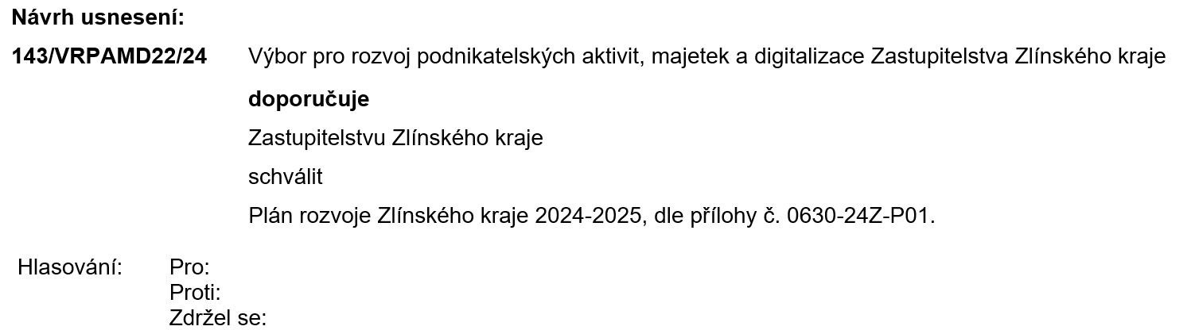
5. Plán rozvoje 2024-2025 (tisk ZZK č. 0630-24)

Slide 16
1/6
6. Regionální inovační strategie Zlínského kraje – aktualizace domén specializace (tisk ZZK č. 0576-24)
Co je Regionální inovační strategie Zlínského kraje (RIS ZK)?
strategický dokument pro podporu konkurenceschopnosti, založené zejména na inovacích a maximalizaci hospodářských přínosů veřejných investic do výzkumu a vzdělávání. Tento dokument definuje, v souladu s cíli EU a ČR, své priority a nástroje k podpoře podnikání založeného na inovacích s ohledem na příspěvek k ekonomickému rozvoji svého území.
  RIS ZK v aktuálním znění schválena v Zastupitelstvu Zlínského kraje dne 29. 6. 2020.
  RIS ZK tvoří 1 ze 14 krajských příloh Národní výzkumné a inovační strategie pro inteligentní specializaci České republiky (Národní RIS3 strategie).
Důvod a rozsah aktualizace RIS ZK:
Domény inteligentní specializace Zlínského kraje (jejich názvy) v kap. 4 RIS ZK nereflektují dostatečně aktuální potřeby a rostoucí význam některých sektorů v ekonomice kraje – požadavky z území i národní úrovně na zpřesnění.
Se zapojením všech relevantních partnerů (klastry, UTB, ZLINNOVATION, …) byla navržena aktualizace této kapitoly, která rozděluje stávající 4 domény specializace na 6 odvětvových a 3 průřezové, čímž dochází ke zpřesnění jejich názvů i obsahu.
Další komplexní aktualizace celé RIS ZK plánována na rok 2025.

Slide 17
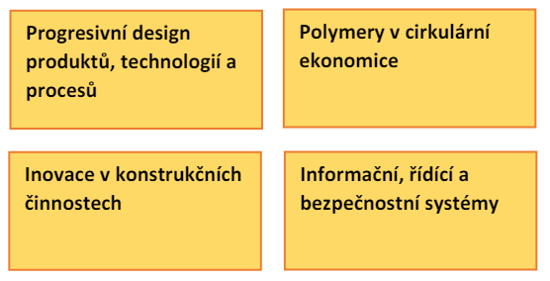
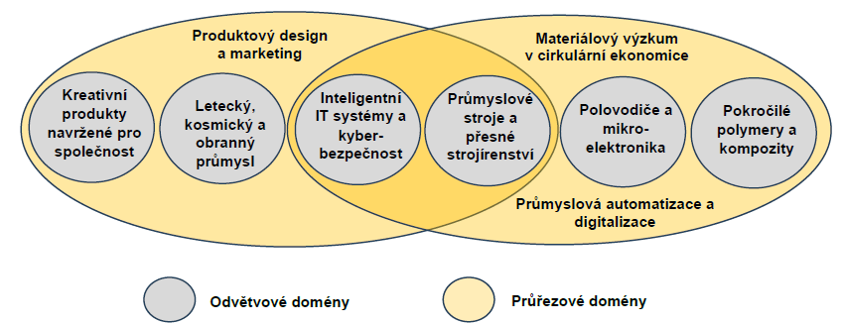
2/6
6. Regionální inovační strategie Zlínského kraje – aktualizace domén specializace (tisk ZZK č. 0576-24)
Stávající vymezení domén specializace:
Aktualizace domén specializace:

Slide 18
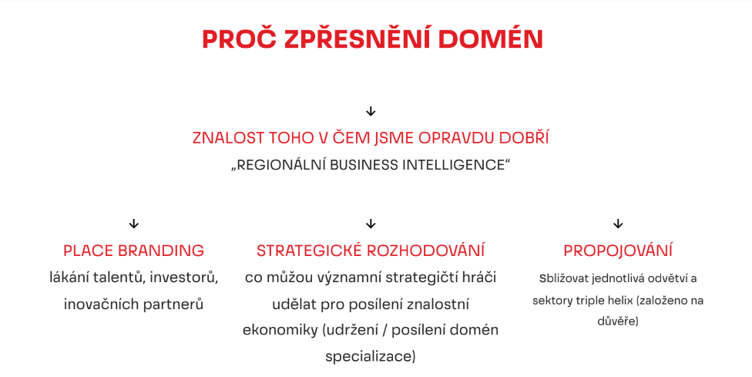
3/6
6. Regionální inovační strategie Zlínského kraje – aktualizace domén specializace (tisk ZZK č. 0576-24)

Slide 19
4/6
6. Regionální inovační strategie Zlínského kraje – aktualizace domén specializace (tisk ZZK č. 0576-24)
Kritéria (metodika) zpřesnění domén specializace:
KOMPLEXITA HODNOTOVÉHO ŘETĚZCE - FINÁLNÍ PRODUKTY / MEZIOOBOROVÉ SYNERGIE
VÝZKUM, VÝVOJ A INOVACE (DUŠEVNÍ VLASTNICTVÍ, ÚČAST NA MEZINÁRODNÍCH A NÁRODNÍCH INOVAČNÍCH PROJEKTECH, VÝDAJE NA VÝZKUM A VÝVOJ)
RYCHLE ROSTOUCÍ ODVĚTVÍ (DLE TRŽEB A POČTU ZAMĚSTNANCŮ)
MEZINÁRODNÍ EXPANZE ČESKÝCH PODNIKŮ (PODÍL EXPORTU NA TRŽBÁCH, PROVOZOVNY V ZAHRANIČÍ)
ZAMĚSTNÁVÁNÍ VYSOCE KVALIFIKOVANÝCH PRACOVNÍKŮ (DLE NABÍDKY VYSOCE KVALIFIKOVANÝCH PROFESÍ)
HIGH-TECH ODVĚTVÍ (MICROELECTRONIKA, IT A AEROSPACE DLE METODIKY OECD)
PRESTIŽNÍ MEZINÁRODNÍ OCENĚNÍ (NAPŘ. REDDOT DESIGN, DELOITTE FAST50, ...)
ODVĚTVÍ S POZITIVNÍM DOPADEM NA SPOLEČNOST A ŽIVOTNÍ PROSTŘEDÍ (SMART CITY APLIKACE, ECOFRIENDLY PRODUKTY, ...)
INVESTICE RIZIKOVÉHO KAPITÁLU (START-UPY)

Slide 20
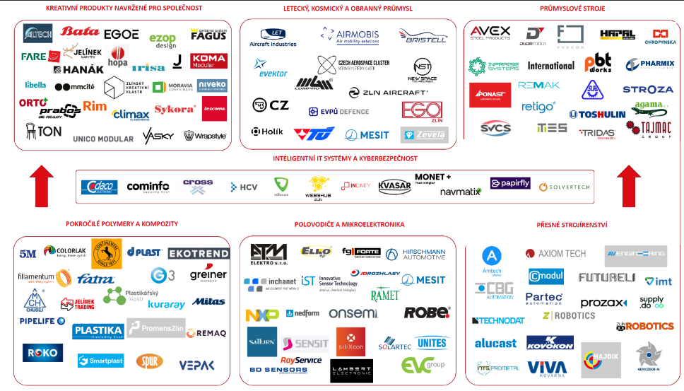
5/6
6. Regionální inovační strategie Zlínského kraje – aktualizace domén specializace (tisk ZZK č. 0576-24)
Ukázka zařazení subjektů inovačního ekosystému v kraji do nově navržených domén (nejde o souhrnný výčet):

Slide 21
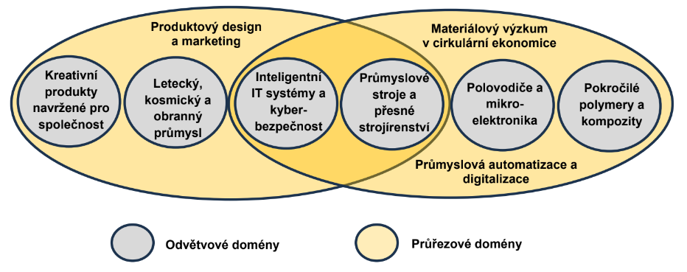
6/6
6. Regionální inovační strategie Zlínského kraje – aktualizace domén specializace (tisk ZZK č. 0576-24)
Finální návrh nového uspořádání domén specializace ZK:

Slide 22
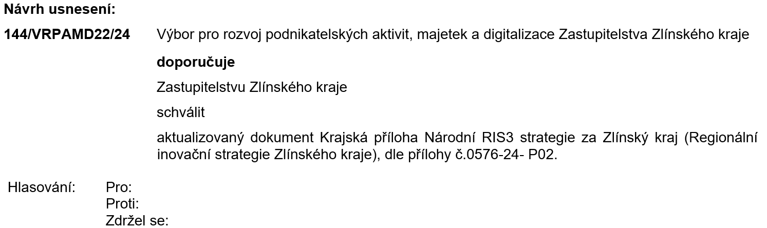
6. Regionální inovační strategie Zlínského kraje – aktualizace domén specializace (tisk ZZK č. 0576-24)

Slide 23

1/9
7. Informace z jednání Řídicího výboru Regionální inovační strategie Zlínského kraje – hodnocení a aktualizace Akčního plánu RIS ZK, představení předložených žádostí v programu RP 14-24 vouchery asistence projektu SA ZK III.
  Akční plán RIS ZK 2023 – 2024
  Akční plány RIS ZK jsou tvořeny od roku 2008 – poprvé se jednalo o plán na období 2008 – 2013, od roku 2014 tvořeny na dvouleté období
  Při přípravě Akčního plánu RIS ZK 2021 – 2022 změněna struktura
    Přehledná tabulka dle specifických cílů RIS ZK, se základními informacemi o každé aktivitě (název, nositel, finance a jejich zdroj, fáze přípravy), seřazení abecedně dle nositele/realizátora projektu
    Podrobná projektová karta ke každému projektu s informacemi o vazbě na cíle a indikátory RIS ZK, stručným popisem, předpokládanými výstupy, partnery, časovém harmonogramu a rozpadu financí dle zdrojů
  Jde o „živý dokument“, který je pravidelně aktualizován (min. 1x ročně) a každoročně vyhodnocován

Slide 24
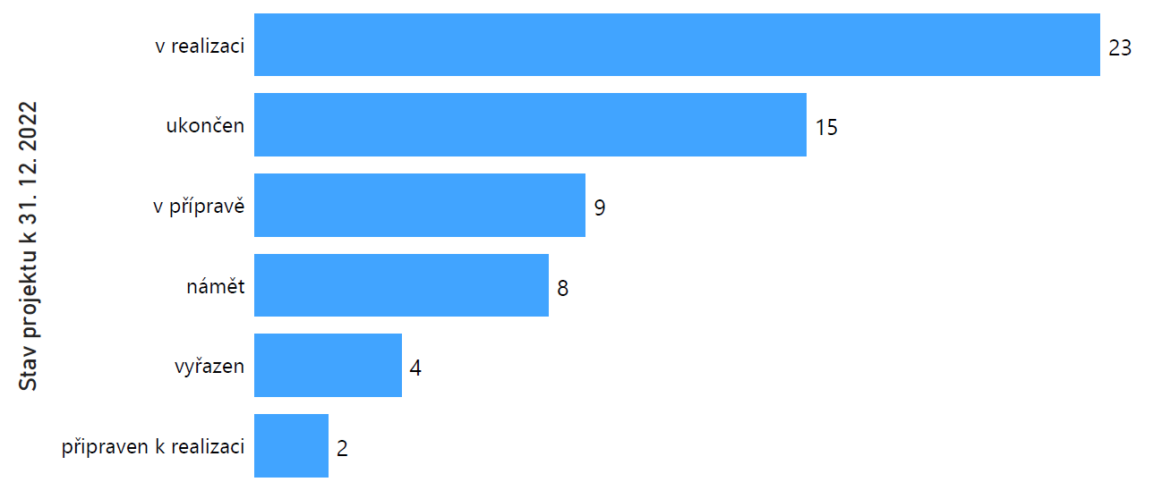
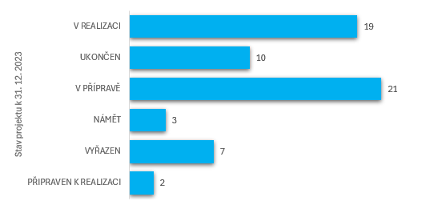
2/9
7. Informace z jednání Řídicího výboru Regionální inovační strategie Zlínského kraje – hodnocení a aktualizace Akčního plánu RIS ZK, představení předložených žádostí v programu RP 14-24 vouchery asistence projektu SA ZK III.
  Hodnocení Akčního plánu RIS ZK 2023 – 2024 za rok 2023
  Každoročně dochází ke zhodnocení aktivit Akčního plánu RIS ZK za předešlý rok
  Za rok 2023 bylo zhodnoceno celkem 62 projektových aktivit
  Za rok 2022 bylo celkem vynaloženo 372 388,9 tis. Kč, z toho Zlínský kraj poskytl 14 703,9 tis. Kč
  Za rok 2023 bylo celkem vynaloženo 60 441,6 tis. Kč, z toho Zlínský kraj poskytl 15 706,6 tis. Kč
2022 => 2023

Slide 25
2/9
7. Informace z jednání Řídicího výboru Regionální inovační strategie Zlínského kraje – hodnocení a aktualizace Akčního plánu RIS ZK, představení předložených žádostí v programu RP 14-24 vouchery asistence projektu SA ZK III.
  Hodnocení Akčního plánu RIS ZK 2023 – 2024 za rok 2023
  Každoročně dochází ke zhodnocení aktivit Akčního plánu RIS ZK za předešlý rok
  Za rok 2023 bylo zhodnoceno celkem 62 projektových aktivit
  Za rok 2022 bylo celkem vynaloženo 372 388,9 tis. Kč, z toho Zlínský kraj poskytl 14 703,9 tis. Kč
  Za rok 2023 bylo celkem subjekty vynaloženo 60 441,6 tis. Kč, z toho Zlínský kraj poskytl 15 706,6 tis. Kč

Slide 26
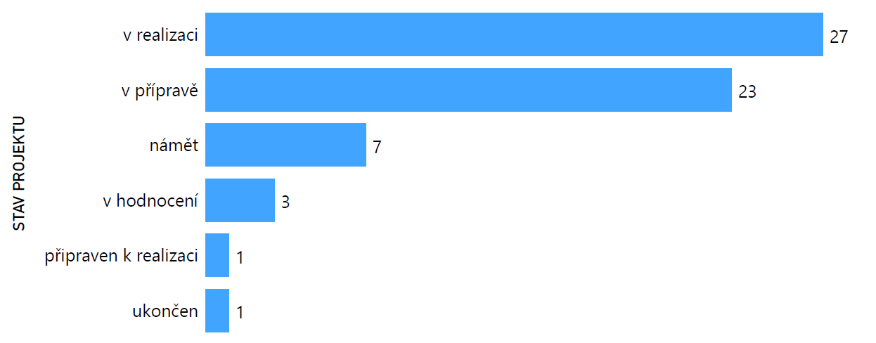
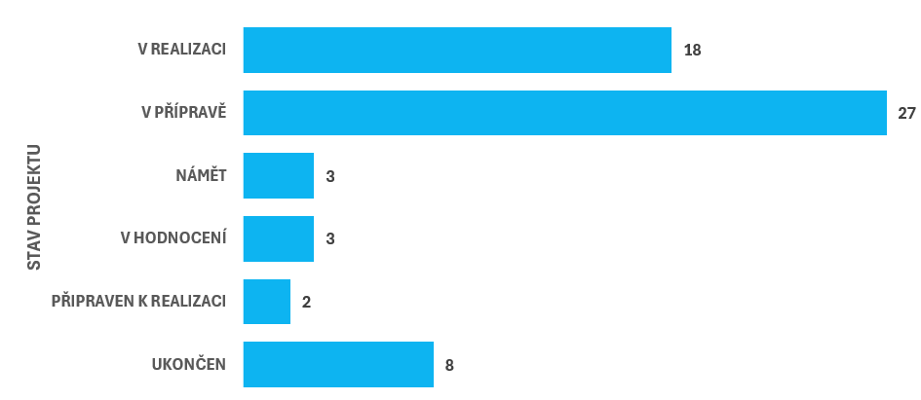
3/9
7. Informace z jednání Řídicího výboru Regionální inovační strategie Zlínského kraje – hodnocení a aktualizace Akčního plánu RIS ZK, představení předložených žádostí v programu RP 14-24 vouchery asistence projektu SA ZK III.
  Akční plán RIS ZK 2023 – 2024
  Aktuálně předkládaná 1. aktualizace AP RIS ZK na období 2023 – 2024
    Zahrnuje celkem 61 projektových aktivit (ukončených, realizovaných, hodnocených, připravovaných projektů, námětů) s předpokládanou finanční alokací 2 017 196,18 tis. Kč
    Před rokem zahrnoval celkem 62 projektových aktivit ve výše uvedeném stavu s předpokládanou finanční alokací 1 190 389,2 tis. Kč
2022 => 2023

Slide 27
4/9
7. Informace z jednání Řídicího výboru Regionální inovační strategie Zlínského kraje – hodnocení a aktualizace Akčního plánu RIS ZK, představení předložených žádostí v programu RP 14-24 vouchery asistence projektu SA ZK III.
  Akční plán RIS ZK 2023 – 2024

Slide 28
5/9
7. Informace z jednání Řídicího výboru Regionální inovační strategie Zlínského kraje – hodnocení a aktualizace Akčního plánu RIS ZK, představení předložených žádostí v programu RP 14-24 vouchery asistence projektu SA ZK III.
Program vouchery asistence projektu SA ZK III
Cíl: podpora rozpracování strategických projektových záměrů v kraji
a) ve formě žádosti o podporu do relevantního dotačního programu (splnění formálních náležitostí a přijatelnosti)
b) ve formě studie proveditelnosti (potvrzeno financování projektu, zahájena realizace)
Soulad: s Regionální inovační strategií Zlínského kraje
Alokace programu: 3 mil. Kč
Min. výše dotace: 100 tis. Kč
Max. výše dotace: 500 tis. Kč
Dotace ve výši 85 % (podíl žadatele minimálně 15 % z uznatelných výdajů)
Příjem žádostí: 12.02.2024 -> 31.12.2025

Slide 29
6/9
7. Informace z jednání Řídicího výboru Regionální inovační strategie Zlínského kraje – hodnocení a aktualizace Akčního plánu RIS ZK, představení předložených žádostí v programu RP 14-24 vouchery asistence projektu SA ZK III.
Strategické projekty:
naplňují cíle RIS ZK
posilují spolupráci mezi subjekty inovačního prostředí
mají přínos/dopad pro firemní (hospodářský) sektor ve Zlínském kraji nebo posilují domény specializace v regionu
Typově musí jít o jeden z následujících projektů:
  rekonstrukce či vybudování nové inovační infrastruktury (např. podnikatelských inkubátorů, technologických parků či coworkingových center), která vytváří nový či rozšiřuje stávající prostor pro působení většího počtu subjektů a realizaci jejich inovativních podnikatelských záměrů;
  mezinárodní projekty s účastí zahraničních partnerů, směřující k naplnění některého z cílů Krajské RIS3 strategie,
  projekty v oblasti vzdělávání ve spolupráci s budoucími potřebami zaměstnavatelů a jejich konkrétními rozvojovými záměry, s vazbou minimálně na 1 konkrétní doménu specializace Zlínského kraje,
  partnerské výzkumné či inovační projekty mezioborové spolupráce s účastí akademického sektoru a podnikatelských subjektů z minimálně 2 různých oborů, s vazbou minimálně na 1 konkrétní doménu specializace Zlínského kraje.

Slide 30
7/9
7. Informace z jednání Řídicího výboru Regionální inovační strategie Zlínského kraje – hodnocení a aktualizace Akčního plánu RIS ZK, představení předložených žádostí v programu RP 14-24 vouchery asistence projektu SA ZK III.
Předložené (a úspěšně hodnocené) žádosti
Registrační číslo | Název projektu | Název žadatele | Zaměření a stručný obsah žádosti | Celkové způsobilé výdaje (Kč) | Požadovaná dotace | Bodové hodnocení
RP14-24/001 | High performance KIT | Moravský letecký klastr, z.s. | Projekt je zaměřen na řešení kritického nedostatku vysoce kvalifikovaných odborníků a inovativních talentů. Hledá cesty k získáváni bývalých profesionálních sportovců do leteckých a dalších firem Zlínského kraje. Jde o mezinárodní projekt mířící co programu ERASMUS+, s partnery z Portugalska a Malty. | 246 985,57 Kč | 209 000 Kč | 11
RP14-24/002 | AEROFUSE | Moravský letecký klastr, z.s. | Projekt je zaměřen na podporu a rozvoj dovedností v leteckém a kosmickém průmyslu v reakci na současné a budoucí výzvy. Skrze spolupráci mezi vzdělávacími institucemi, průmyslovými partnery a vládními orgány se projekt snaží vytvořit udržitelné a reaktivní strategie pro rozvoj dovedností, zaměstnanosti a zvýšení počtu inovací ve firmách.. Jde o mezinárodní projekt mířící do programu ERASMUS+, s partnery Portugalska, Německa, Finska. | 540 280,94 Kč | 459 000 Kč | 10,5
RP14-24/003 | Modifikace dronu R5D GEN 2 | AIRMOBIS, s.r.o. | Projekt si klade za cíl zlepšit parametry a využitelnost stávajícího dronu. Realizace má být financována z vlastních zdrojů žadatele, zahrnuje regionální (Moravský letecký klastr a společnost TECMOS) i mezinárodní partnerství (společnost SERMA z Francie). | 358 366,29 Kč | 304 000 Kč | 11,5
RP14-24/004 | Kreativní a coworkingové centrum Luhačovice | město Luhačovice | Projekt řeší chybějící infrastrukturu pro začínající podnikatele. Jde o rekonstrukci vnitřních prostor části budovy města Luhačovice (Masarykova 137), kde vzniknou nové prostory, které budou sloužit jako kreativní a coworkingové centrum. Spolupráce s TIC a UTB, realizace z vlastních zdrojů. | 343 035,53 Kč | 291 000 Kč | 10,5
RP14-24/005 | Silicon Valleys in Europe - SILVA | Univerzita Tomáše Bati ve Zlíně | Projekt řeší nedostatečnou kapacitu potenciálních zaměstnanců v oblasti polovodičů. Popsána potřebnost ve vazbě na očekávanou velkou investici v oblasti polovodičů v Rožnově pod Radhoštěm a potenciál vzdělávání na UTB. Jde o mezinárodní projekt, mířící do výzvy Evropské komise, je aktivně připravován s partnery z Německa a Nizozemí. | 474 283,11 Kč | 403 000 Kč | 14
CELKEM |  |  |  | 1 962 951 Kč | 1 666 000 Kč | X
Z alokace 3 mil. Kč zbývá vyčerpat: |  |  |  |  | 1 334 000 Kč
30

Slide 31
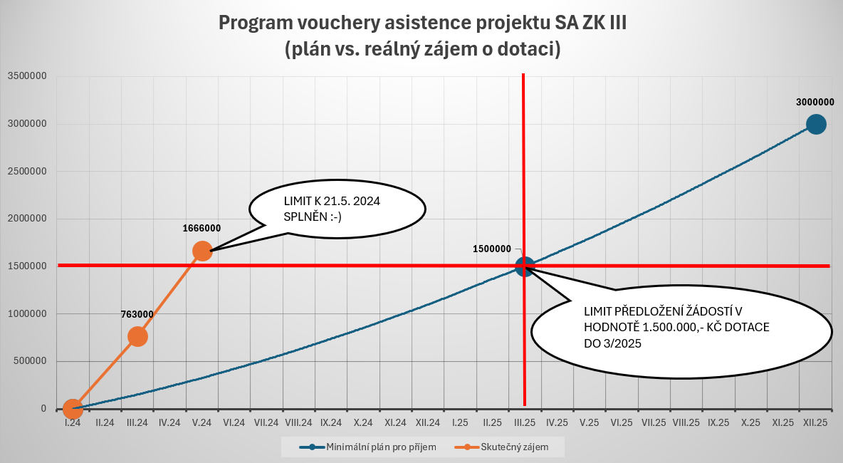
8/9
7. Informace z jednání Řídicího výboru Regionální inovační strategie Zlínského kraje – hodnocení a aktualizace Akčního plánu RIS ZK, představení předložených žádostí v programu RP 14-24 vouchery asistence projektu SA ZK III.

Slide 32

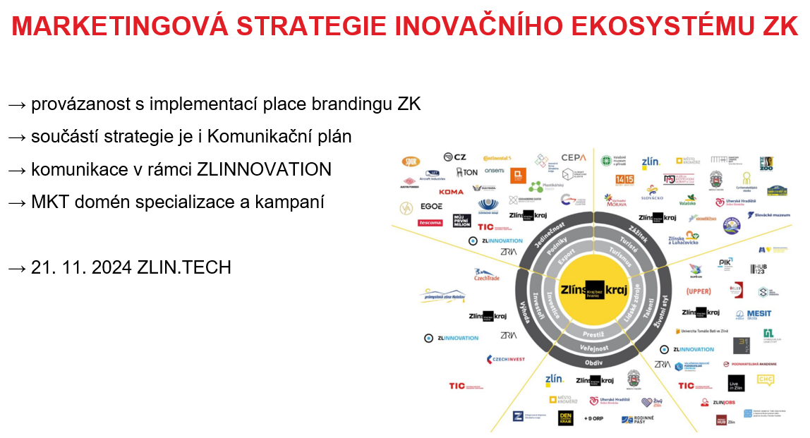
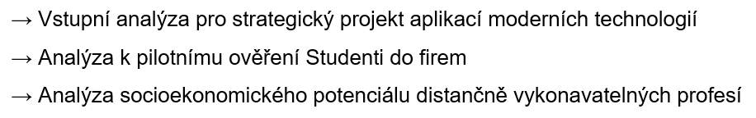
9/9
7. Informace z jednání Řídicího výboru Regionální inovační strategie Zlínského kraje – hodnocení a aktualizace Akčního plánu RIS ZK, představení předložených žádostí v programu RP 14-24 vouchery asistence projektu SA ZK III.
2
1

Slide 33

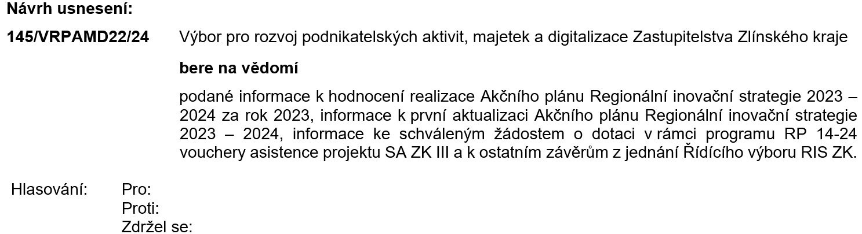
7. Informace z jednání Řídicího výboru Regionální inovační strategie Zlínského kraje – hodnocení a aktualizace Akčního plánu RIS ZK, představení předložených žádostí v programu RP 14-24 vouchery asistence projektu SA ZK III.

Slide 34

8. Různé
9. Usnesení výboru
10. Závěr
  Ing. Tomáš Janča

Slide 35
Děkujeme za pozornost
Krajský úřad ZK
Třída Tomáše Bati 21
Zlín 691 90

